Slide 1
Муниципальное бюджетное дошкольное образовательное учреждение «Детский сад комбинированного вида «Золотой ключик»
г. Тарко–Сале.
Тема: «Развитие фонематического слуха у старших дошкольников через использование традиционных и интерактивных игр»
Выполнила: воспитатель: А.Ш. Гафурова
г. Тарко-Сале - 2018год

Slide 2
Около 8 процентов школьников страдают дислексией.
Дети с дислексией допускают следующие ошибки при чтении:
а) пропускают звуки;
б) добавляют ненужные звуки;
в) искажают произношение звуков;
г) иногда пропускают начальные слоги слов;
д) не различают звуки, имеющие акустико-артикуляционные сходство (б – п, д – т, к – г, с – з, ш – ж).
Виды слуха.
1. физический. | 2. музыкальный слух | 3. речевой или фонематический слух.
Он позволяет нам различать шум листвы и дождя, летний гром, жужжание пчелы. | Благодаря ему, мы можем наслаждаться мелодией любимой песни и музыкой великих композиторов. | это способность выделять, воспроизводить, различать звуки речи.

Slide 3
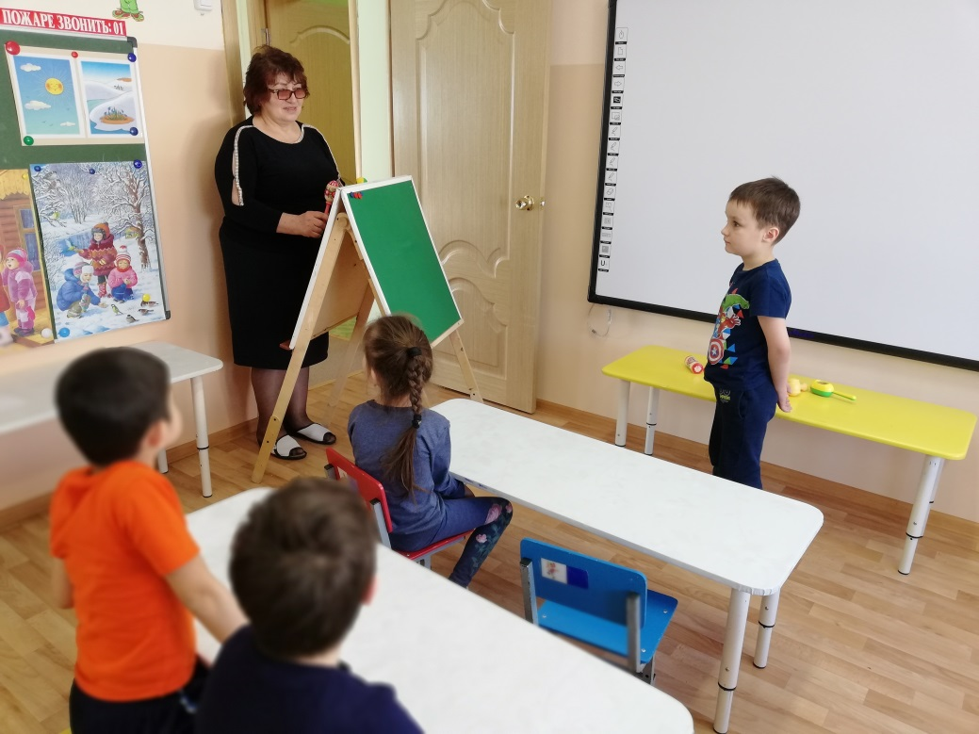
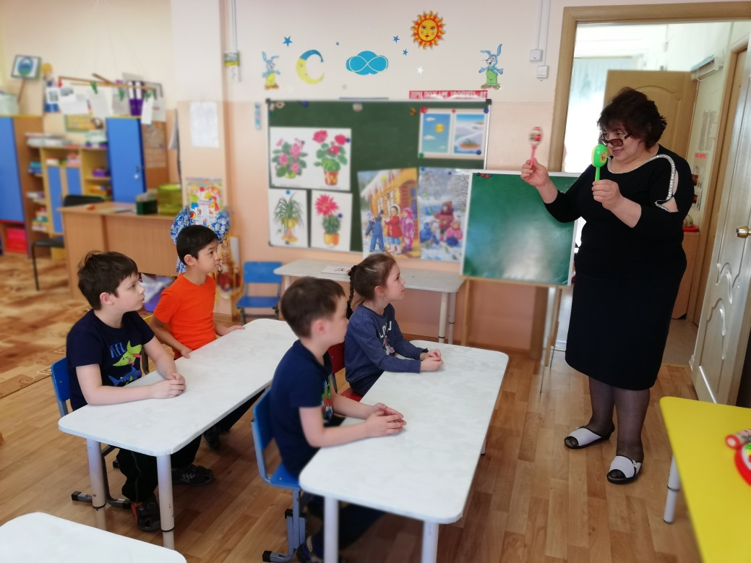
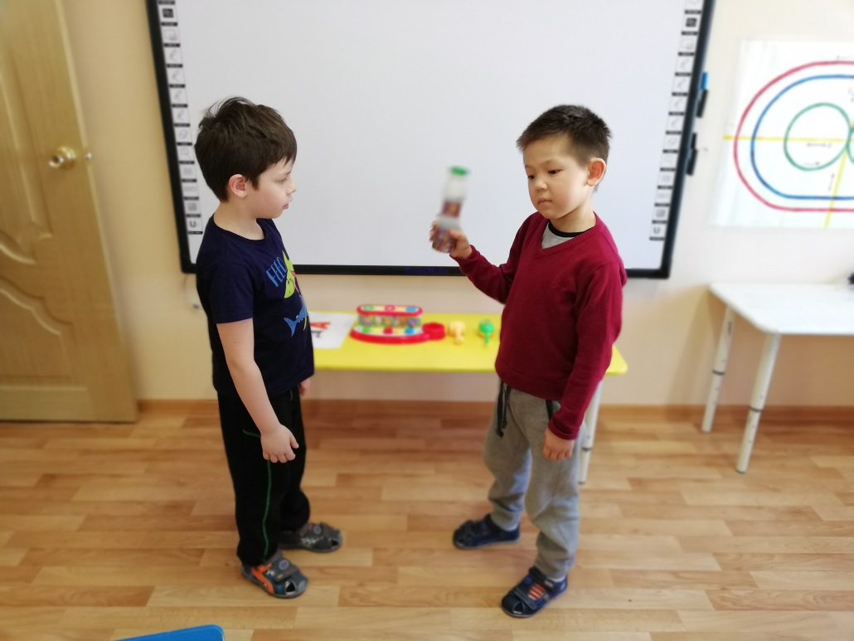
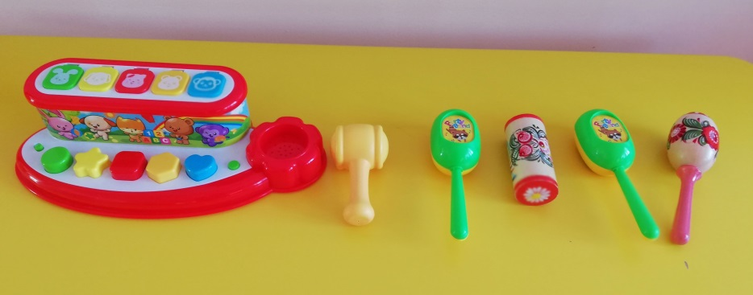
1 этап. Узнавание неречевых звуков в неживой природе. Дети учатся на слух дифференцировать шум ветра, гудок машины, крик, звон колокольчика. Проводим игры: « Угадай, что это?» «Определи, что звучит?»

Slide 4
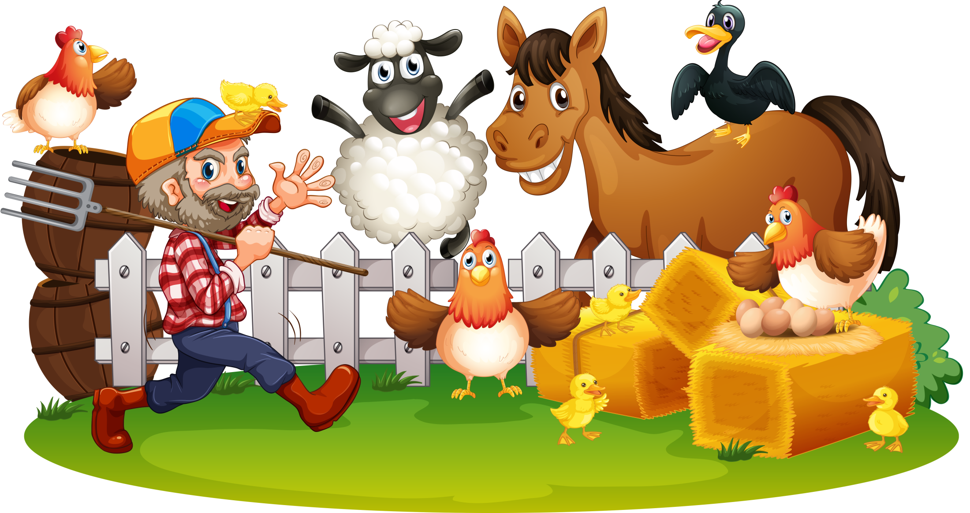
2 этап. Узнавание неречевых звуков в живой природе.
Проводим игры: « Угадай, кто это?», «Определи, какое животное подаёт голос?»

Slide 5
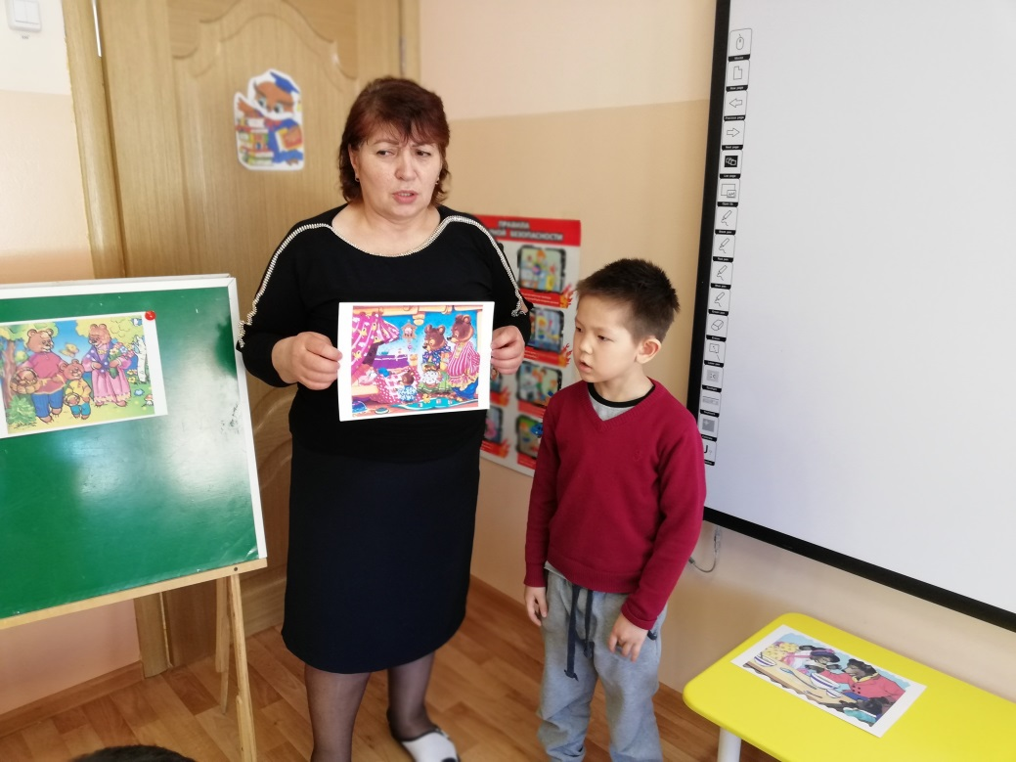
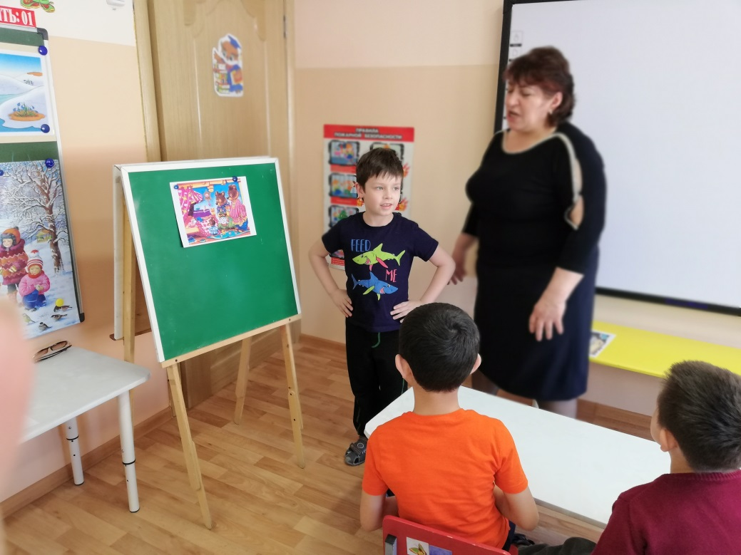
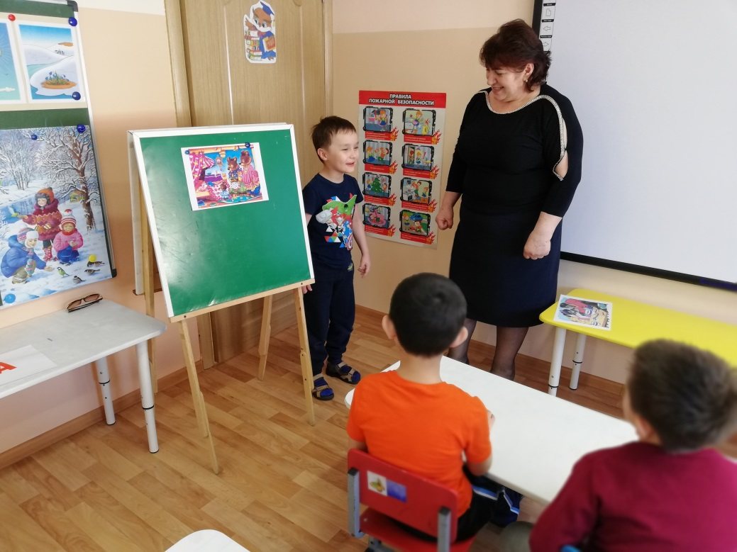
3 этап. Различение одинаковых слов, фраз, звукокомплексов и звуков по высоте, силе, тембру голоса. На примере русской народной сказки «Три медведя» дети учатся подражать низким и высоким голосам животных. Как говорили Михаил Иванович, Настасья Петровна и Мишутка?

Slide 6
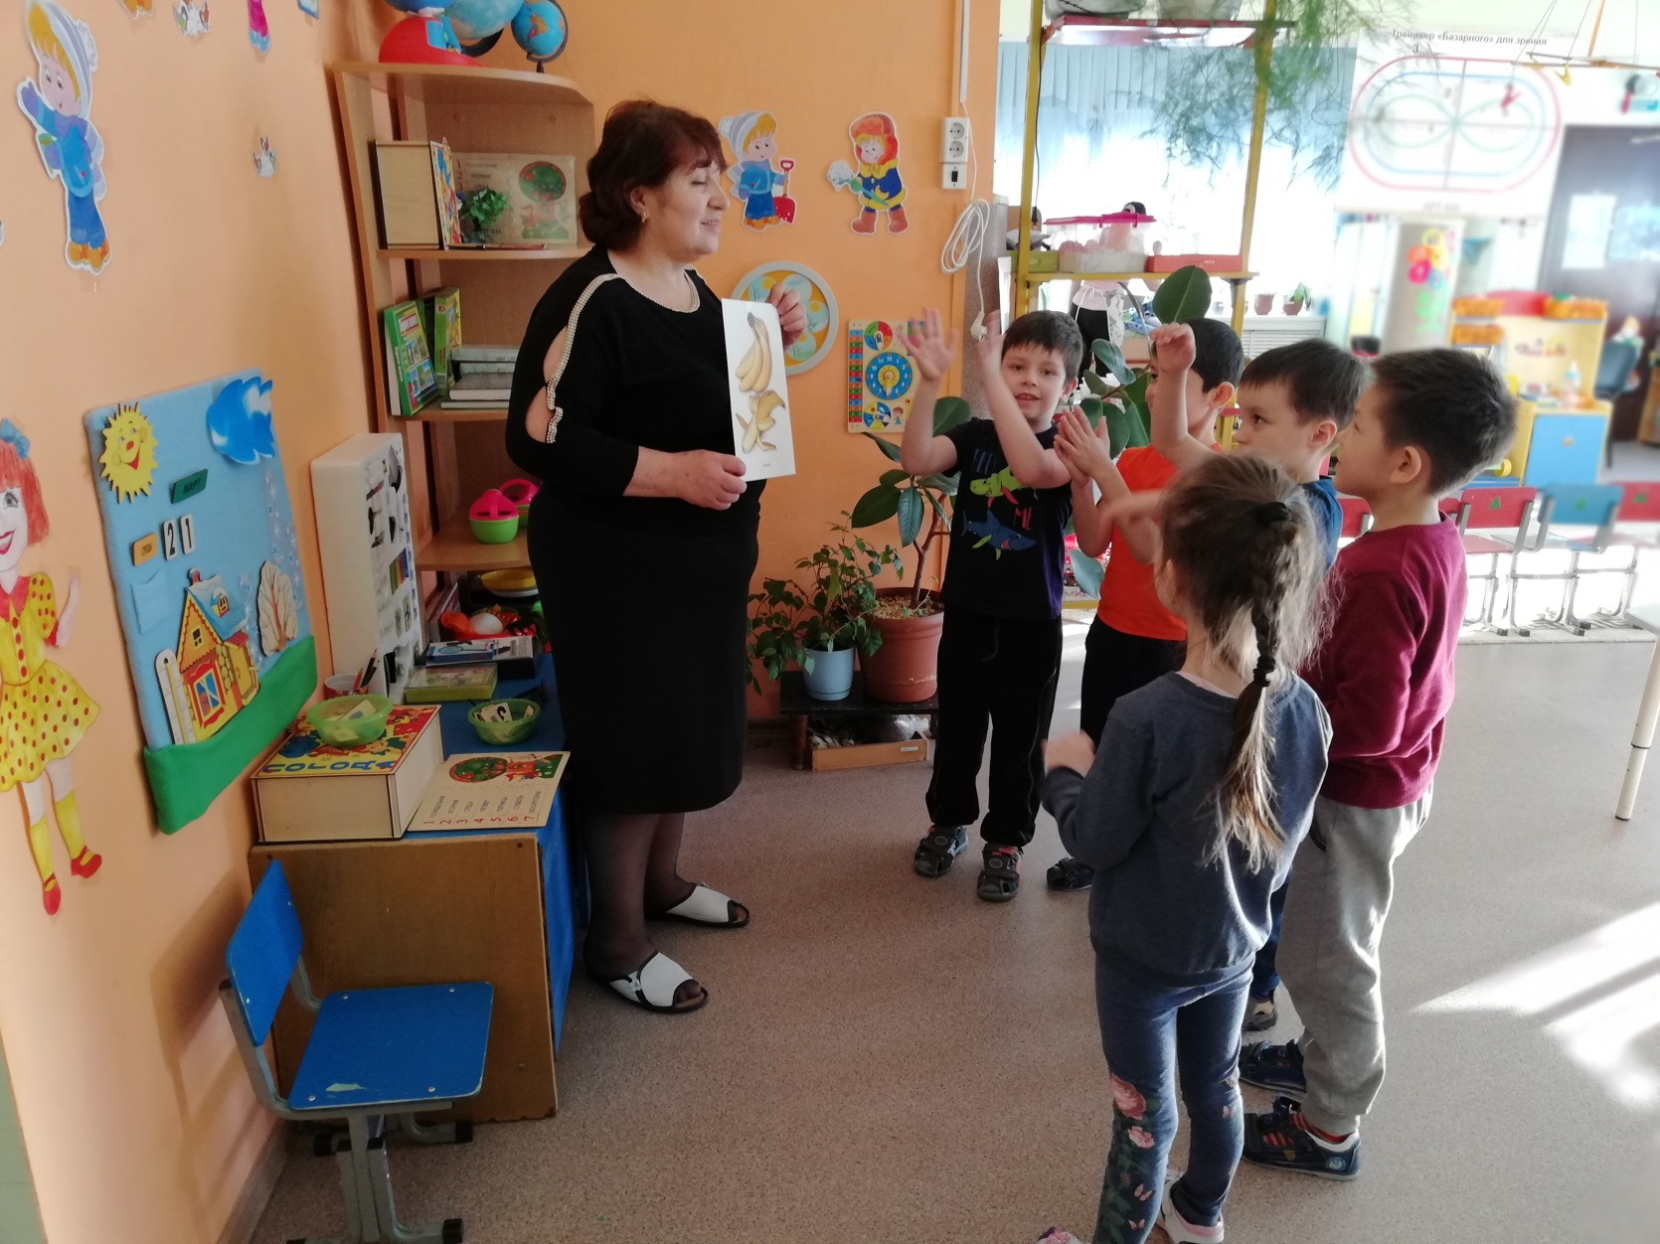
4 этап. Умение различать слова, близкие по звуковому составу. Взрослый произносит какое-нибудь слово (например, вагон) то правильно, то неправильно («фагон, вакон»). Если произносит неправильно, дети хлопают в ладоши.
На основе этой игры создана новая версия. Это компьютерная игра «Правильный банан». О ней я расскажу позже.

Slide 7
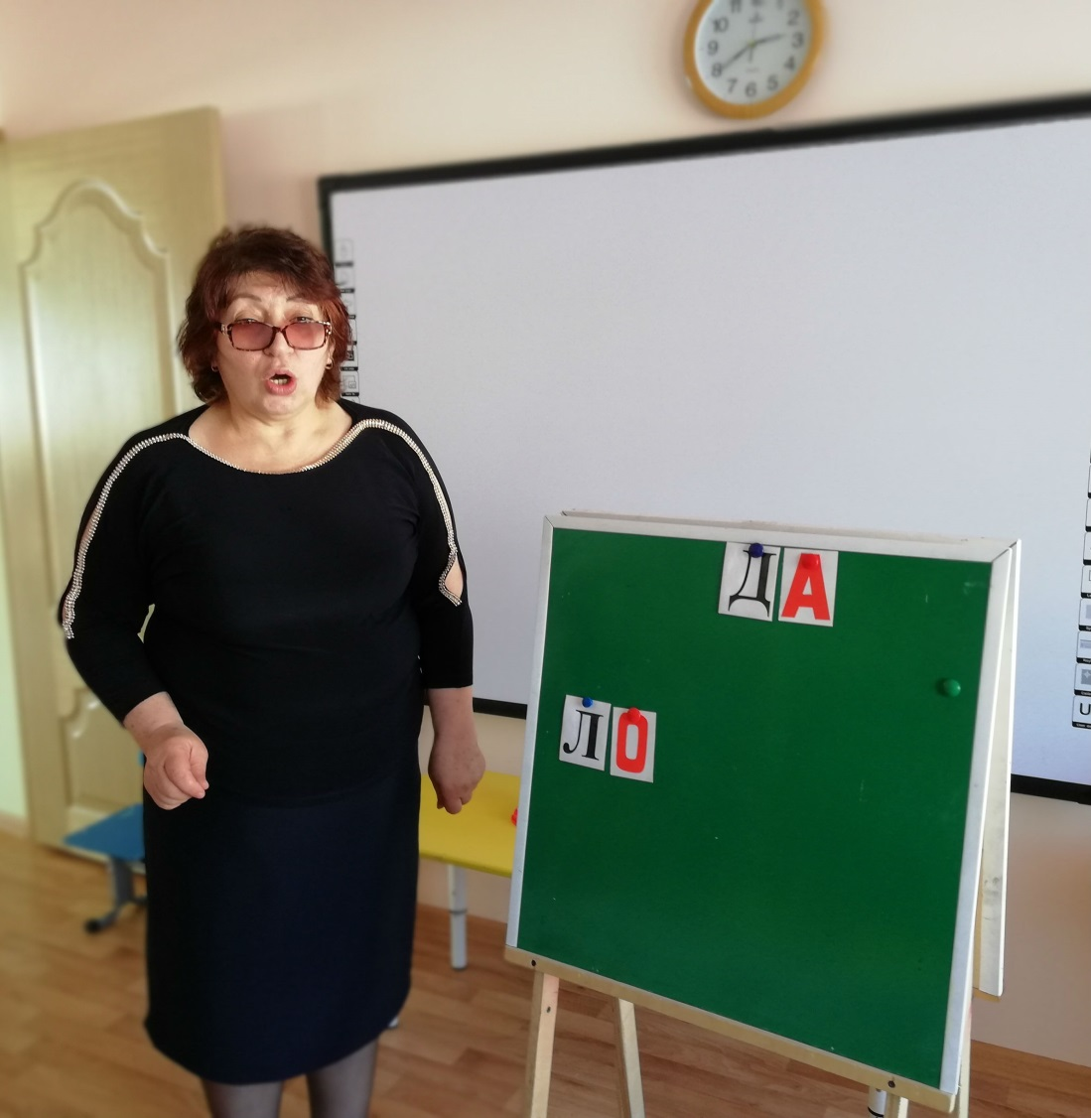
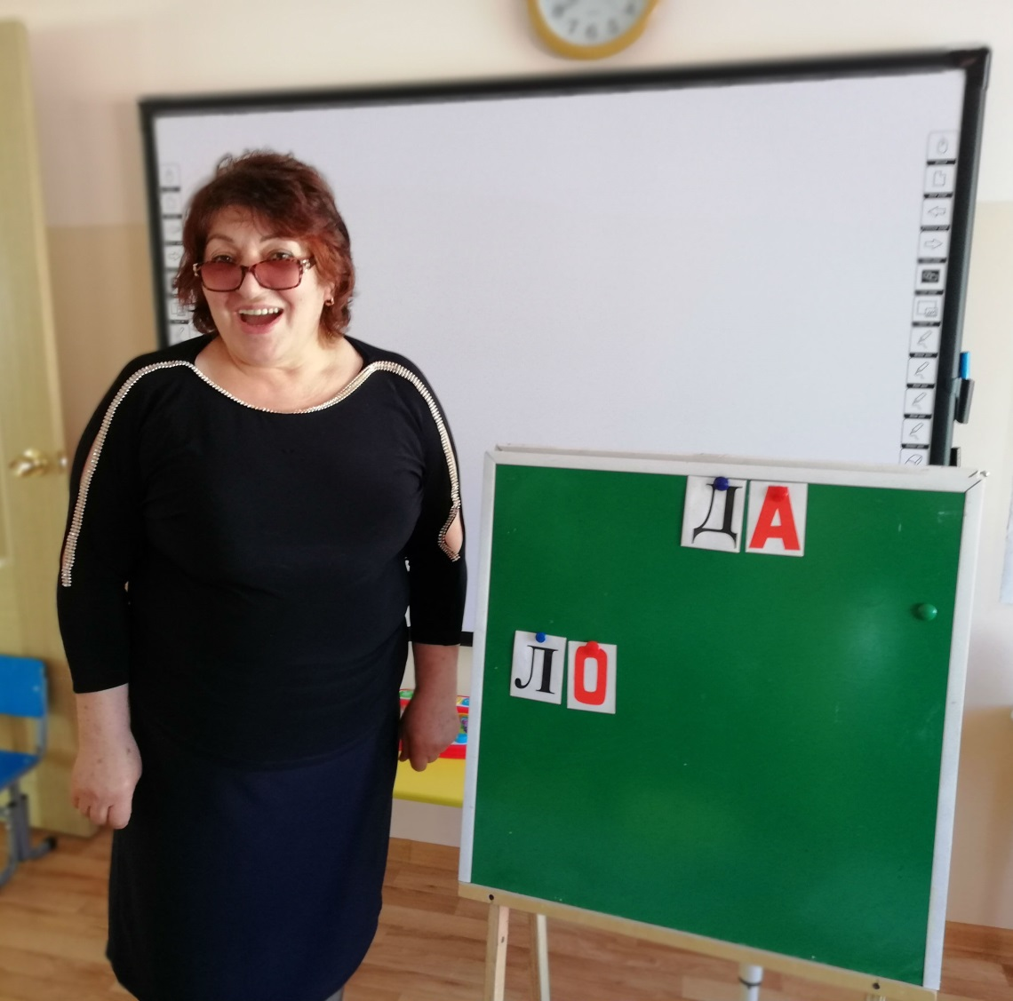
5 этап. Умение различать слоги. Например, игра «Какой слог лишний» (на-на-на-па, ка-ка-ка-га)

Slide 8
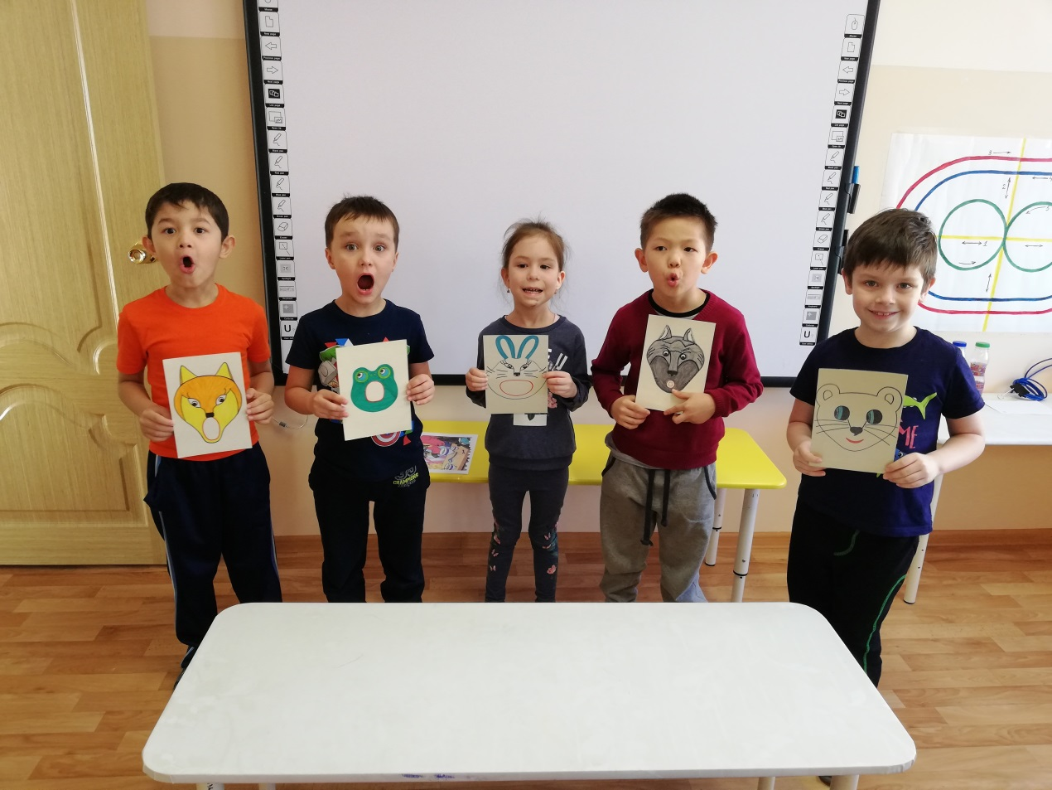
6 этап. 1. Умение различать фонемы (звуки) родного языка. Начинать следует с дифференциации гласных звуков. На примере игры «Теремок», дети уточняют артикуляцию гласных звуков. Затем проводится игра «Губы-художники». По беззвучной артикуляции дети определяют и называют гласный звук. Новая версия игры « 2 принцессы»

Slide 9
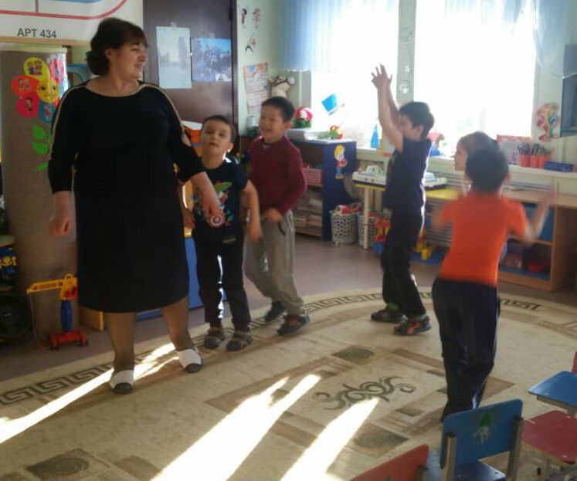
6 этап. 2. Игра «Не ошибись». Установка: Если услышишь заданный звук, подпрыгни и хлопни в ладоши (дети идут по кругу).

Slide 10
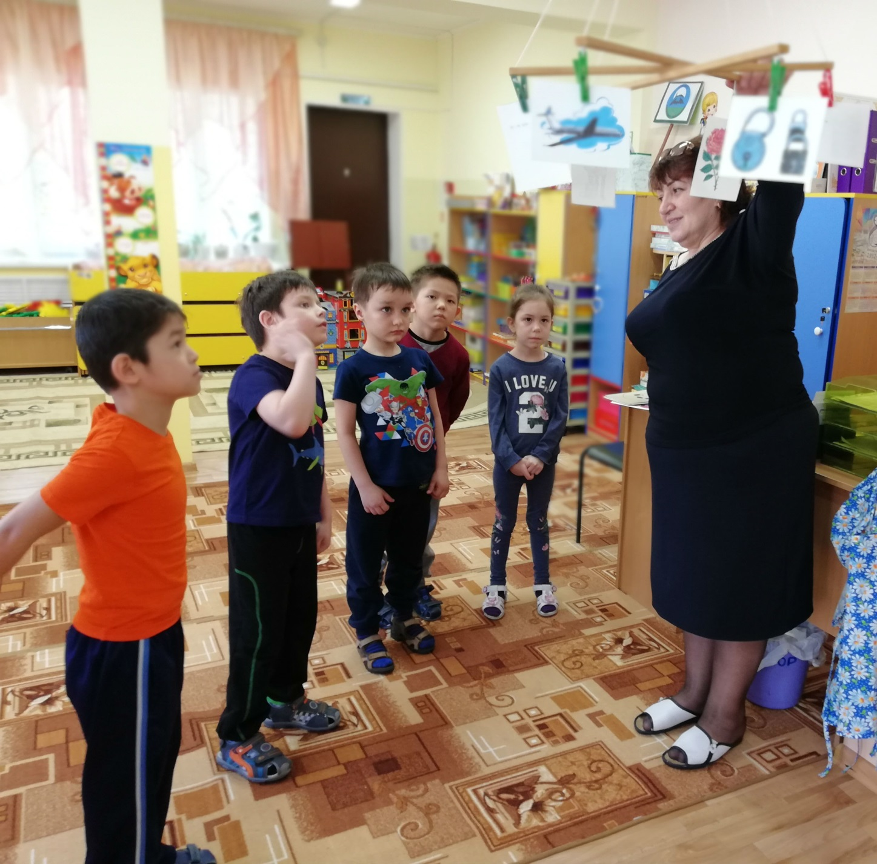
3. Работа у сенсорного креста «Найди слово с заданным звуком». Дать характеристику согласному звуку.

Slide 11
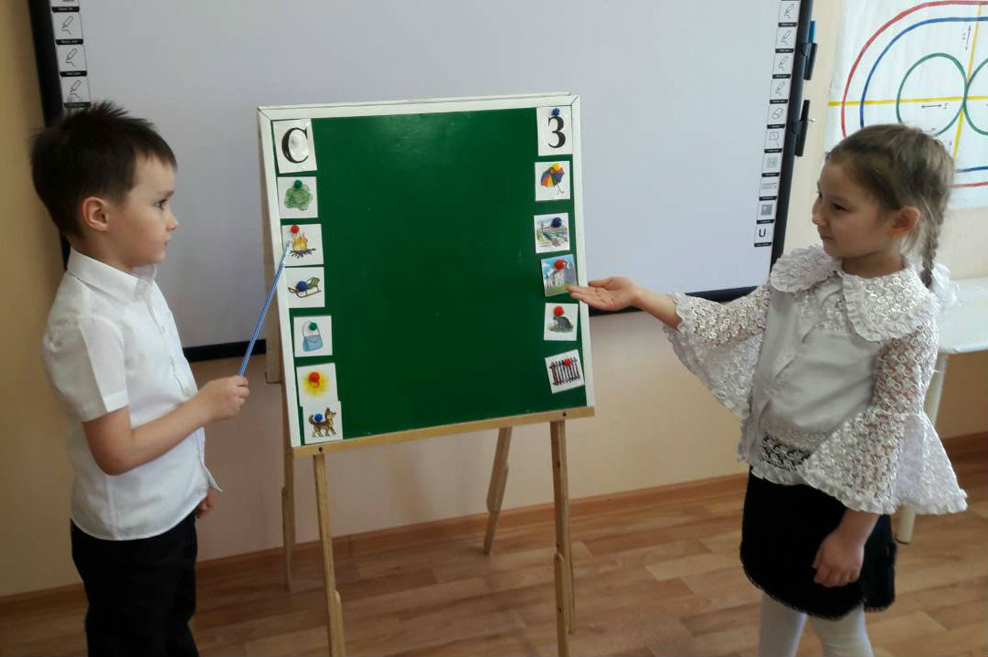
4. Дифференциации согласных звуков на примере игры «Разведчики».
Дети выбирают картинки с оппозиционными звуками [с]- [з].

Slide 12
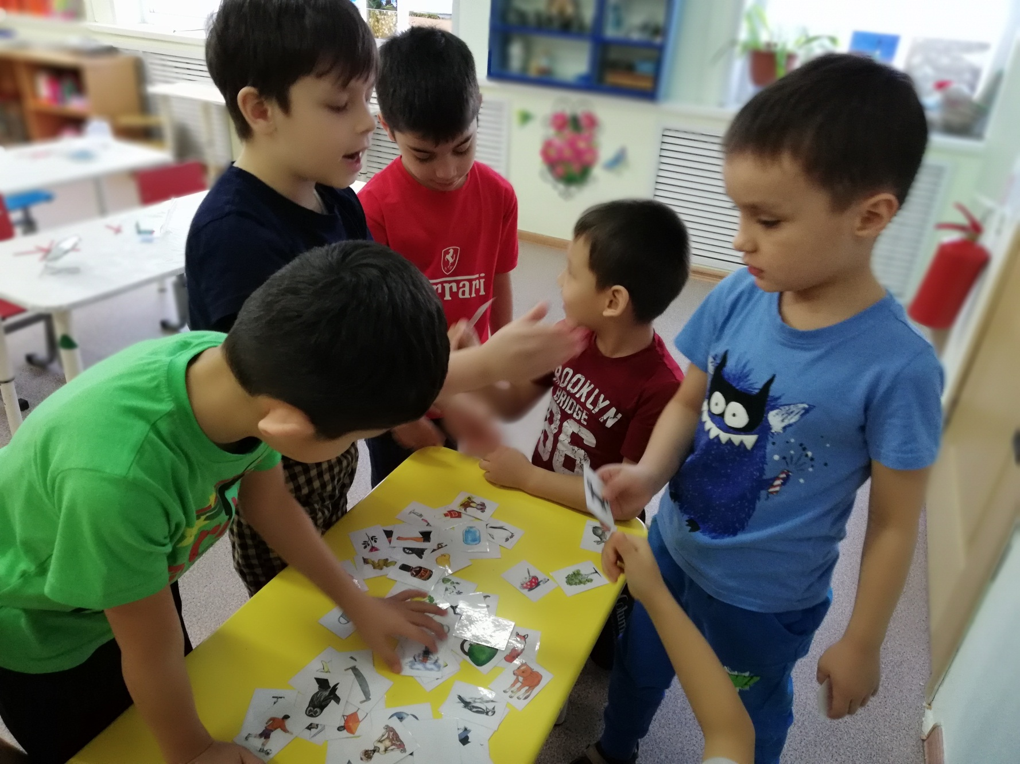
5. Дифференциация согласных звуков на примере игры «Не ошибись!» соревновательного характера. Детям даётся установка: Выбрать слова с заданным звуком. Выигрывает команда, которая быстрее и правильно выполнила задание.

Slide 13
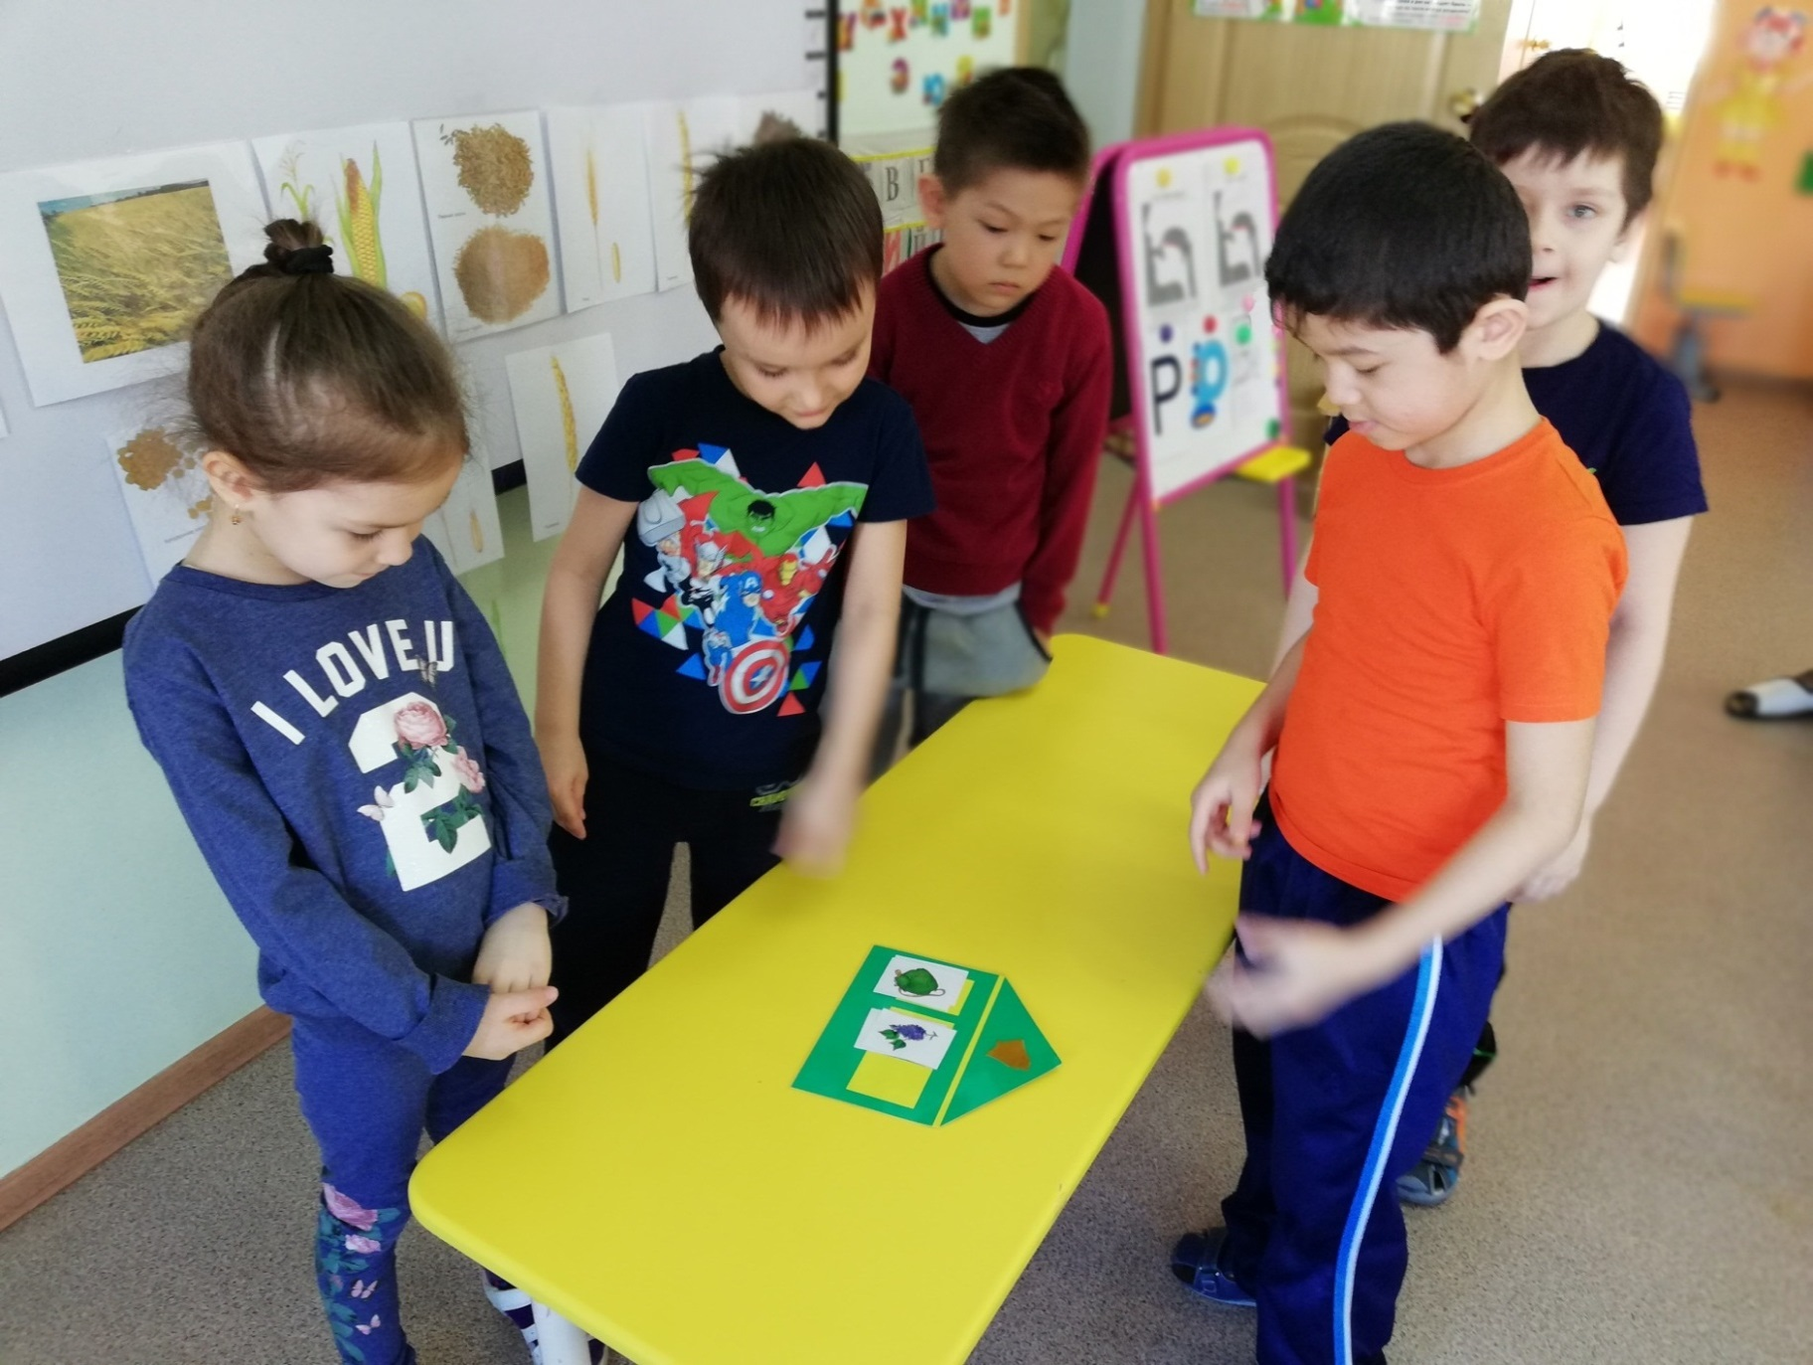
6. Игра «1, 2, 3». Детям предлагается пособие «Домики» . В этой игре дети определяют позицию звука в слове (начало, середина, конец). Данные задания выполняют дети подготовительной группы.

Slide 14
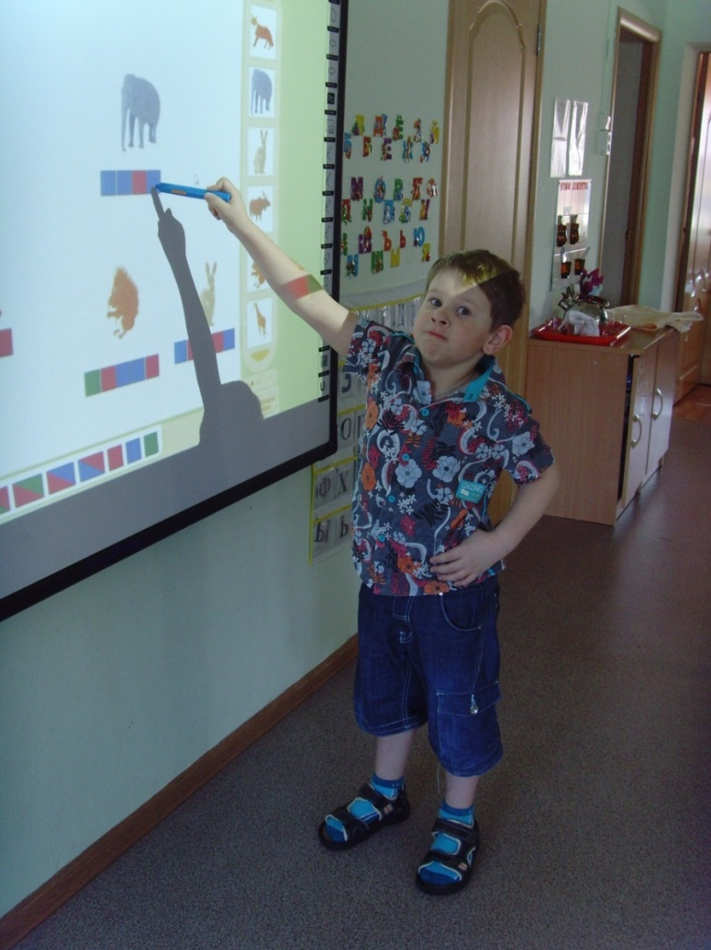
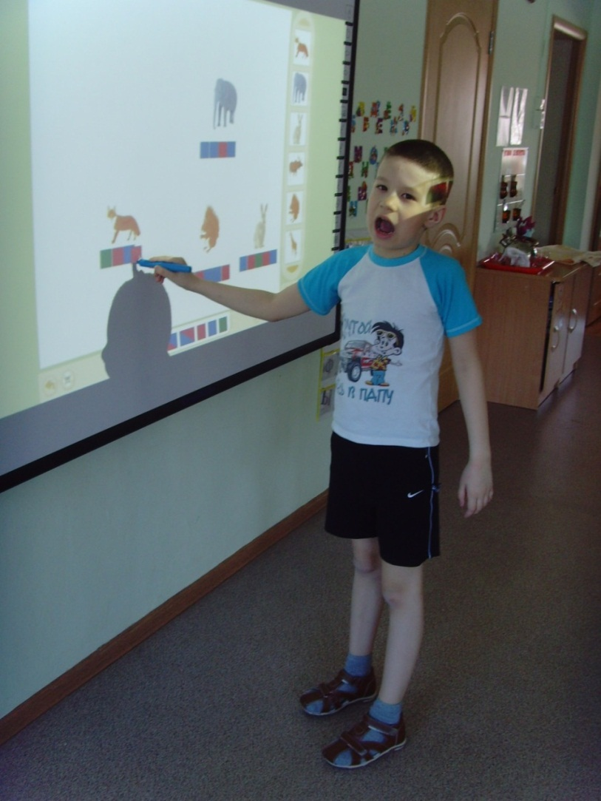
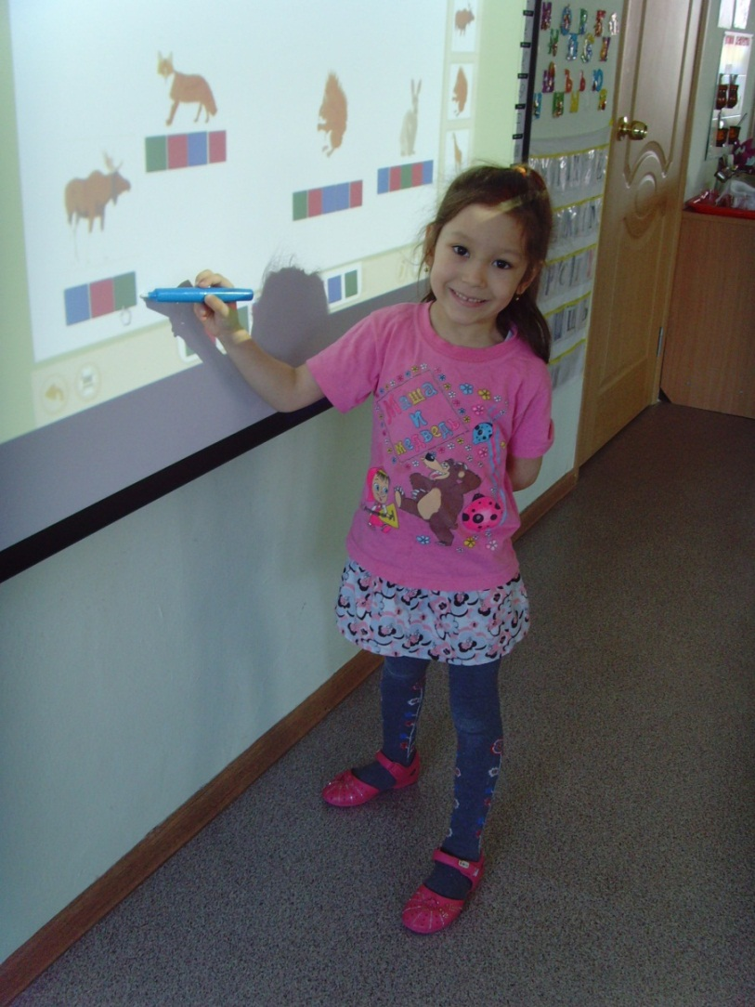
Использование интерактивной доски. Программно-методический комплекс «Развитие речи». При помощи карандаша рисуют схему слова.

Slide 15
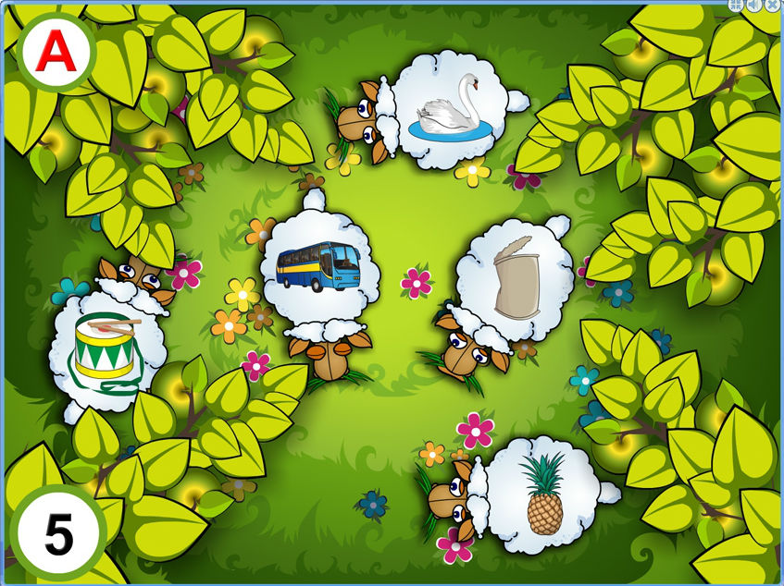
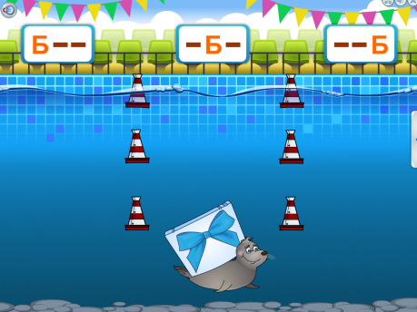
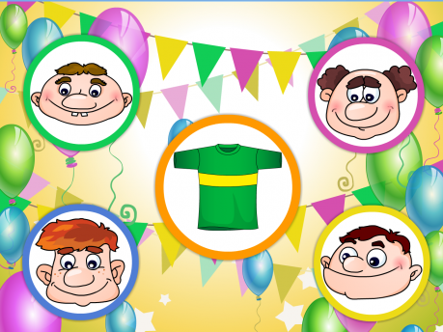
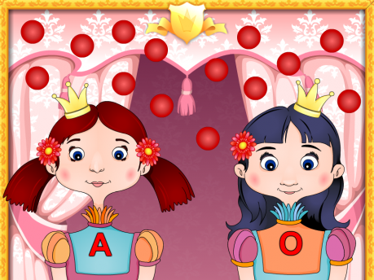
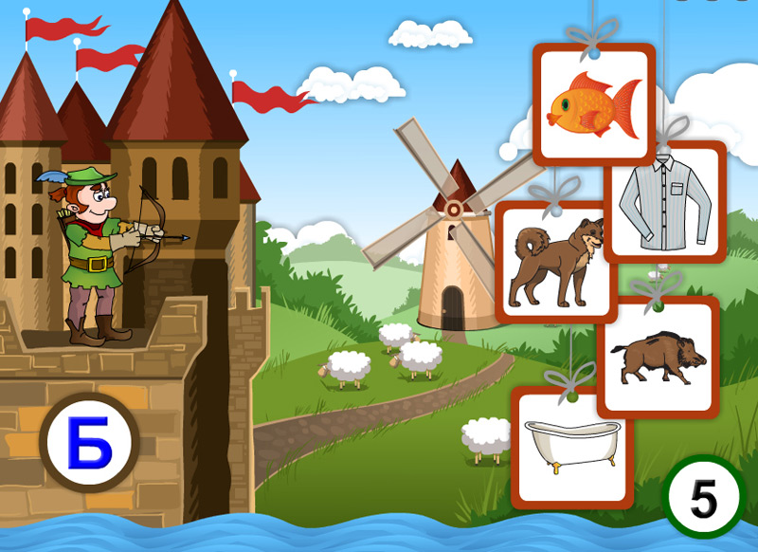
Кроме традиционных игр, для развития фонематического слуха и фонематического восприятия мы используем и компьютерные игры «Мерсибо»: «Две принцессы», «Правильный банан», «Меткий стрелок», «Находчивая буква», «Волк и овцы».

Slide 16
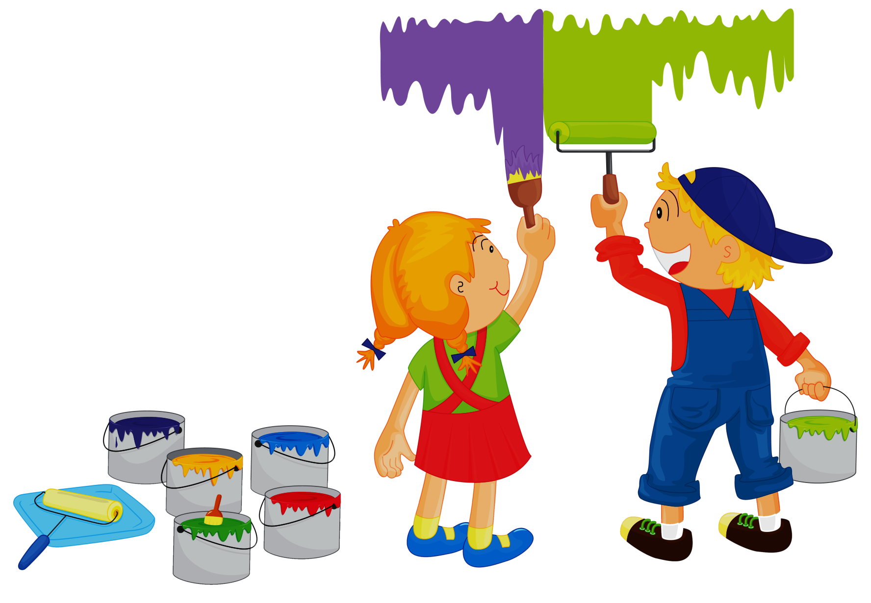
Спасибо
за внимание!

